Slide 1
Föräldramöte 24 Okt 2024
Vårat lagmöte. (Vad vi pratade om)
Serien U16 (Just nu, spelschema har kommit)
Café (Hur gör vi?)
Eran uppgift som förälder.
Mtrl, Förråd, Utrustning.
Framtid för laget. (Möjliga vägar 2025/2026)
Breddläger. (+Redovisning av Radonett cup)
Övrigt

Slide 2
Team Green
Lagmöte 5 okt
Spelarråd
Skills kort
Personliga samtal
Regler
Spelidé

Slide 3
Uppgift för spelarråd.
Framföra spelares synpunkter.
Fundera på synpunkter
Hålla koll på kamrater. Lyssna

Slide 4
Vem
Någon som man har förtroende för.
Någon ni tror törs/kan säga saker.
Någon som undviker egna värderingar.
En talesperson
Förtroendeuppdrag
Tystnadplikt
Hedda
Theo

Slide 5
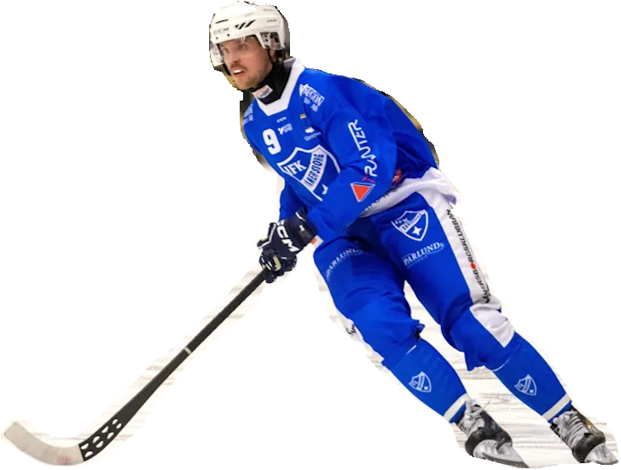
Skillskort
0
50
100
Skridskoteknik
Fart
Skott
Bollkontroll
Speluppfattning
Försvar/Brytning
Glädje
Kondition

Slide 6
Personliga samtal
Bandy
Ambition
Positivt/Negativt
Övrigt

Slide 7
Regler Team Green
Positiv attityd
Inte ta ut ilskan på andra
Träna när det är träning
Ge rätt feedback. (Inte elak när man säger det)
Ta hand om varandra
Vara bra kompis
Peppa mycket
Inga kränkningar
Tyst på bussen
Inga tejpbollskast
Bra musik
Prydlig uppradning skridskoskydd

Slide 8
Team Green
Typ av lag.
Ett lag med god spelförståelse och kunskap. Spelare som gör bra bedömningar. Stabil defensiv som grund. Spel över hela banan med kompakt lag. Alla lagdelar jobbar ihop. Understöder och hjälper varandra. Har en god ton inom laget och mot andra.
Inte samma som spelidé. Den skapar vi tillsammans.

Slide 9
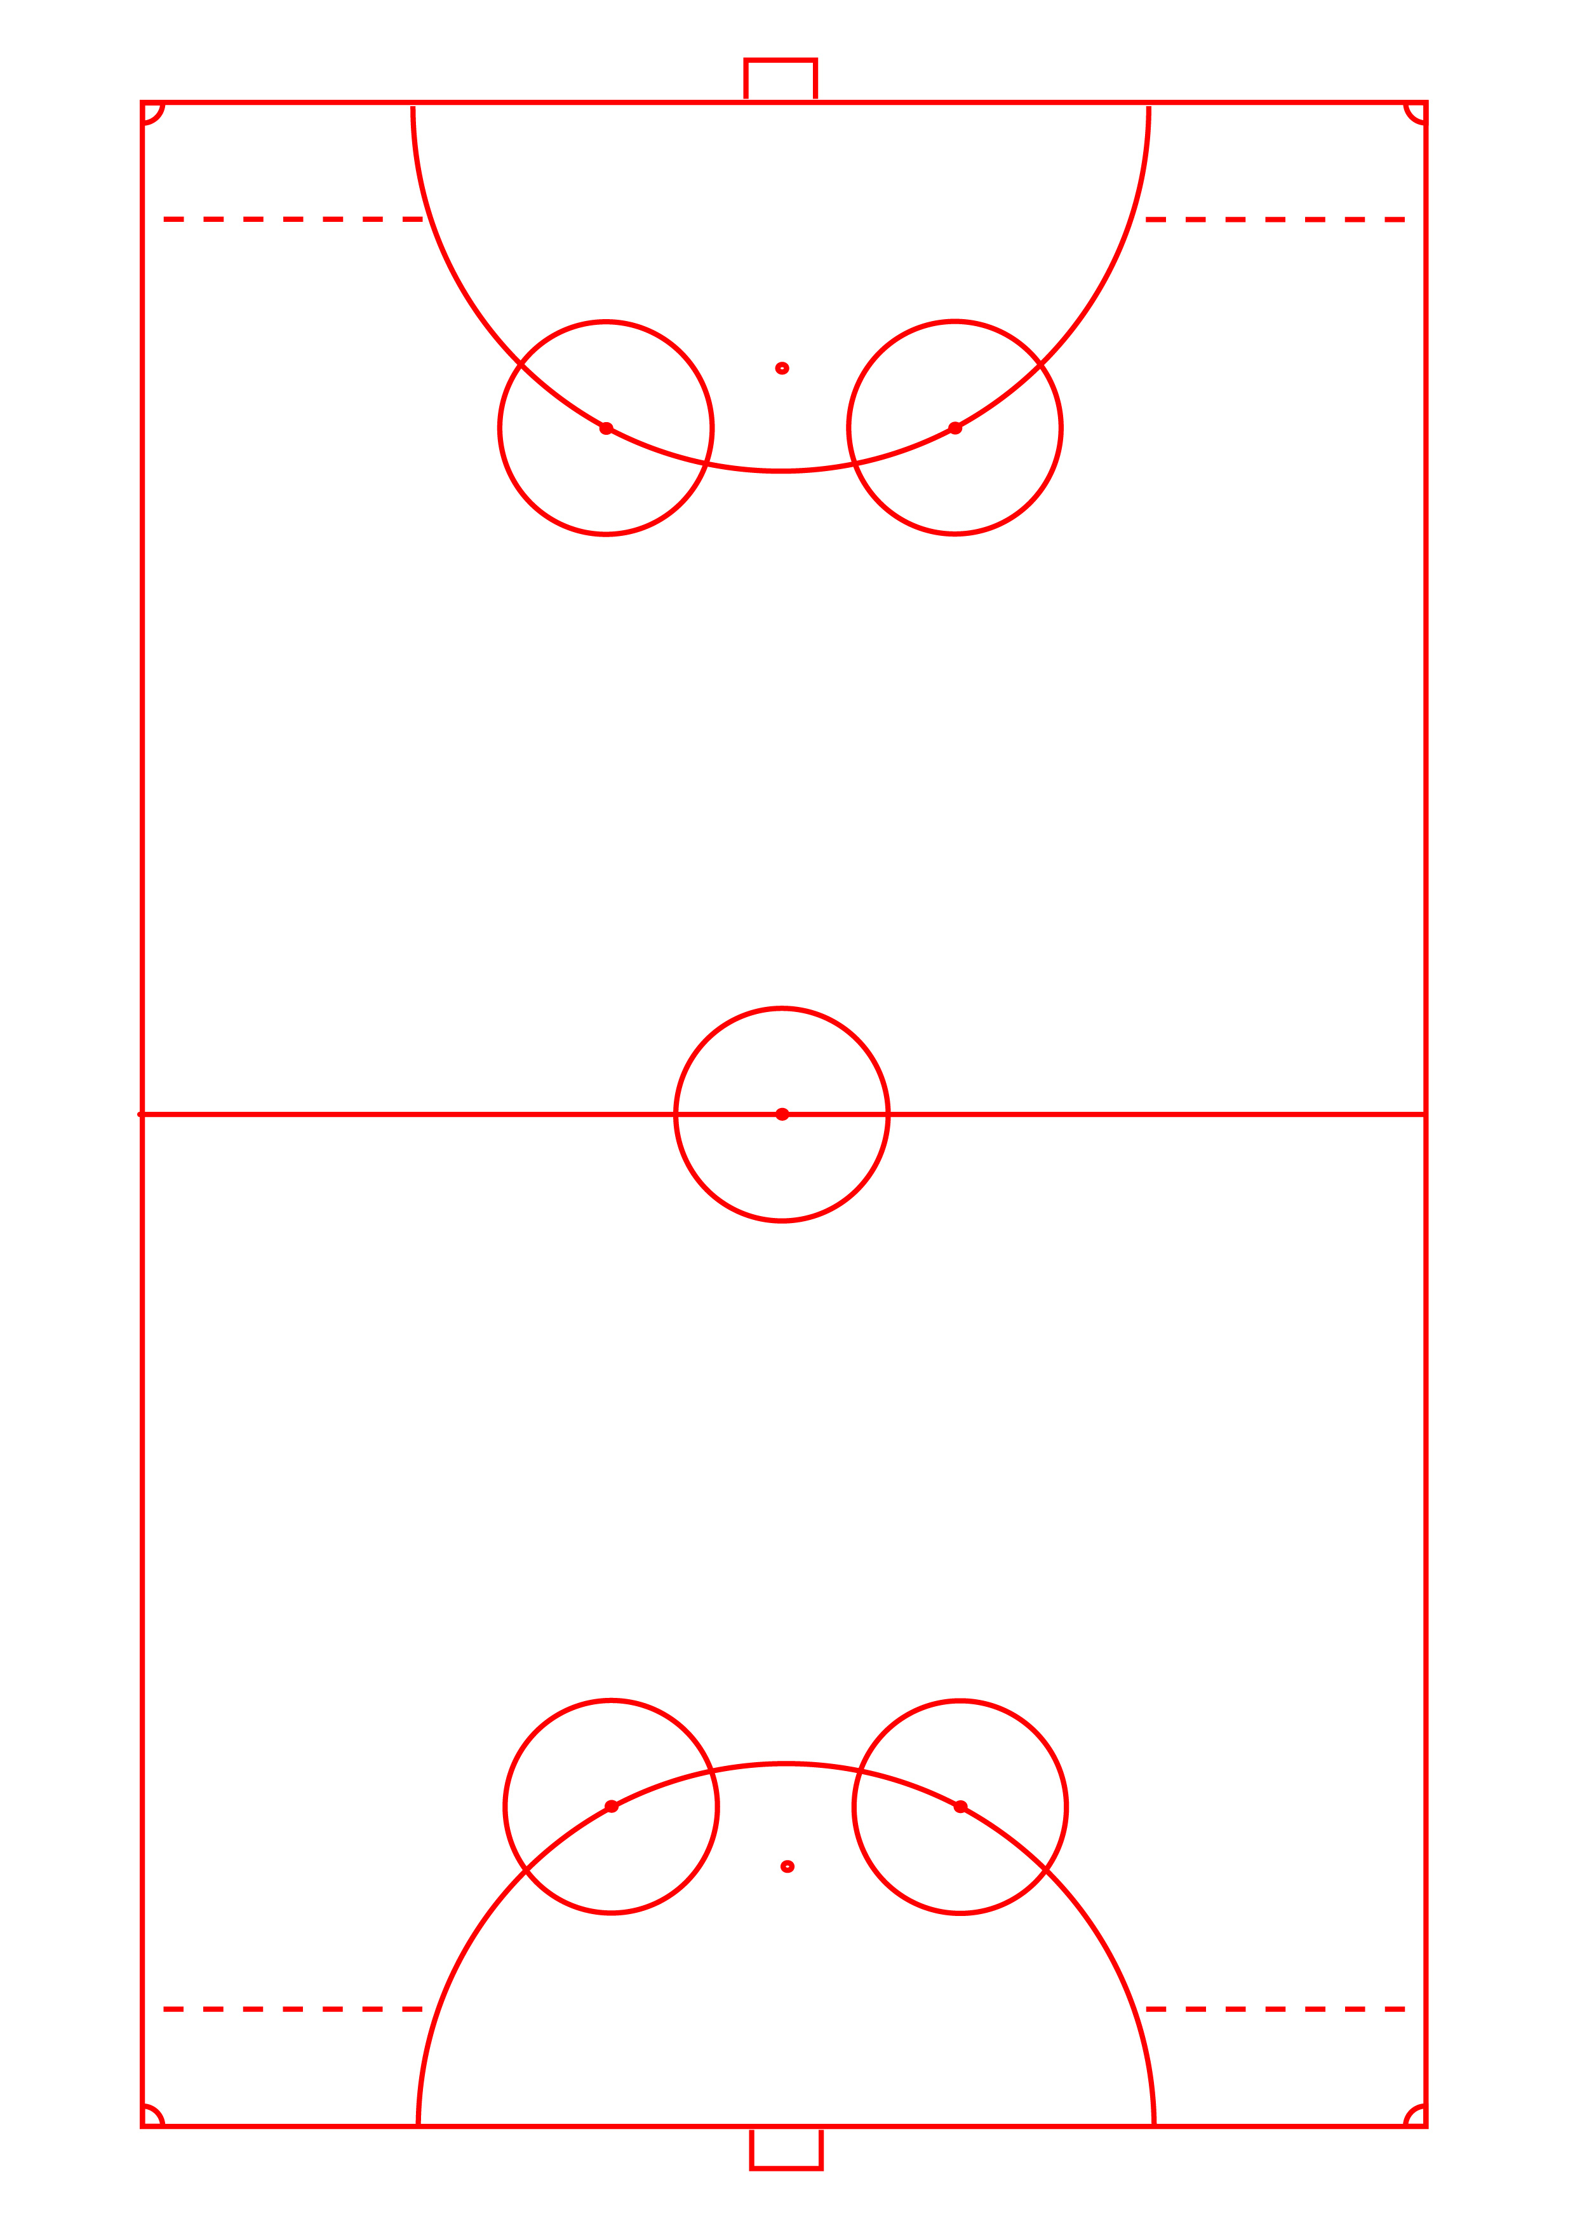
1 Målvakt
1 Libero
2 Backar
2 Halvor
3 Mittfältare
2 Forward

Slide 10
Roller i situationer
Ni har många roller beroende på situation.
1 Målvakt
1 Libero
2 Backar
2 Halvor
3 Mittfältare
2 Forward

Slide 11
Hur blir vi ett lag som vi vill vara?
Utbildning.
Intresse/Engagemang.
Deltar på utbildning och träningar. Tar reda på information om något saknas.
Våga fråga och prova.
Prata med varandra. Prata med tränare.
Före/Under/Efter match.
Hur många har tillgång till TV med bandy?

Slide 12
Fundera på…
Vad krävs av en bandyspelare?
Är alla bra på allt?
Vilken position kan du tänka dig?
Vad är vi/du bra på?
Vad vill du förbättra först?
Hur vill du göra det?

Slide 13
Skicka mig närvaro på matcher, ev osäkerheter eller om de inte kan.
Använd matchnr:
Ex Elise.
Ok nr 1,2,3,5,6,9
Osäker nr 4,7
Nej nr 8,10,11

Slide 14
Café
Cecilia Håkansson är café ansvarig i Team Green
Vi har caféet 2-3 ggr under säsongen
Cafégrupp bildas med en representant ur varje lag.
Café gruppen ger ut anvisningar.
Varje lagrepresentant tillser att det finns personal i cafét.

Slide 15
Uppgift som förälder.
Peppa
Förklara behovet av närvaro
Förklara egen träning
Roligt/Allvar
Skapa rutiner. Läxor, utr, mat, mm.
Övervaka, Gör inte deras uppgift.
Fråga, be dom förklara bandy.
Bandy på TV

Slide 16
MTRL, Förråd, Utrustning
Vi har förråd.
Klubbor.

Slide 17
Framtid för laget.
U16 (Dispens för -09)
Damlag med annan förening.
Killar med i Utv lag
Killar med annat lag

Slide 18
Breddläger. Radonett. (CUP för killar)

